Slide 1
Το πρώτο διαστημόπλοιο

Slide 2
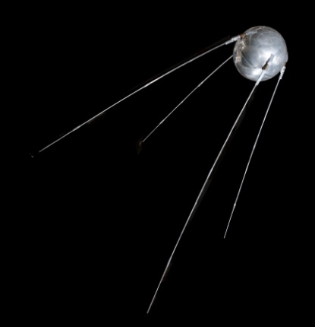
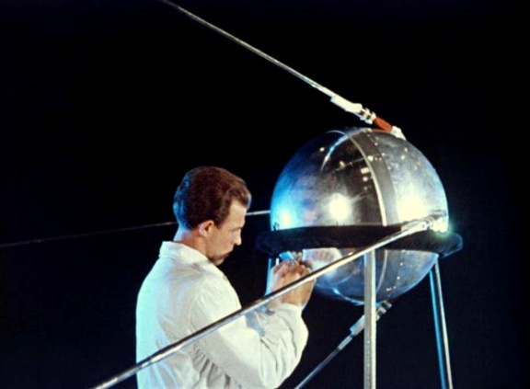
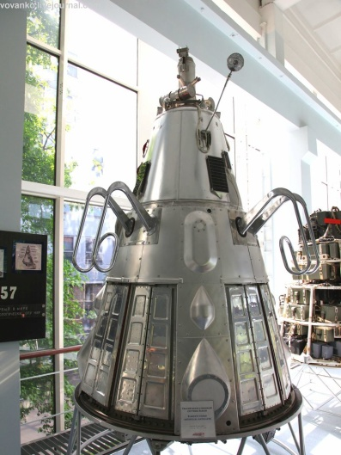
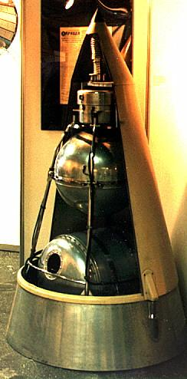
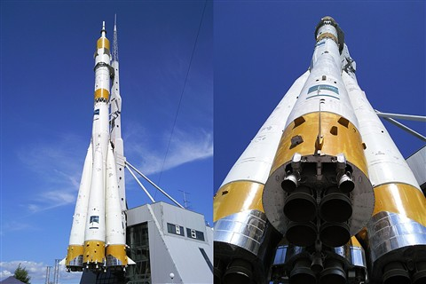
Σπούτνικ 1
Ο Σπούτνικ 1 ήταν ο πρώτος τεχνητός δορυφόρος στην ιστορία. Εκτοξεύτηκε στις 4 Οκτωβρίου 1957 από τη Σοβιετική Ένωση και αποτελεί το πρώτο αποφασιστικό βήμα της ανθρωπότητας στην εξερεύνηση του διαστήματος. Ο Σπούτνικ 1 εκτοξεύτηκε από το Κοσμοδρόμιο του Μπαϊκονούρ στο Καζακστάν, με έναν πύραυλο R-7. Κατασκευάστηκε και εκτοξεύτηκε από τη Σοβιετική Ένωση ως συμβολή στο Διεθνές Γεωφυσικό Έτος 1957. Ήταν ο πρώτος μιας σειράς δέκα δορυφόρων με το ίδιο όνομα. Ο επόμενος Σπούτνικ 2 μετέφερε τον πρώτο ζωντανό οργανισμό στο διάστημα, τη σκυλίτσα Λάικα, ενώ ο Σπούτνικ 3 ήταν ένα πολύ μεγαλύτερο τροχιακό εργαστήριο και οι Σπούτνικ 4-10 ήταν σκάφη τύπου Βοστόκ που μετέφεραν ζώα και ένα ανθρώπινο ομοίωμα.
Σπούτνικ 3
Σπούτνικ 2
R-7

Slide 3
Ο δορυφόρος ουσιαστικά ήταν ένα μεταλλικό σώμα στρογγυλού (σφαιρικού) σχήματος διαμέτρου 58 εκατοστών, και κατασκευασμένο από αλουμίνιο βάρους περίπου 83 κιλών. Σκοπός του ήταν η μελέτη του περιβάλλοντος έξω από την ατμόσφαιρα. Κατέγραψε την θερμοκρασία στο εσωτερικό και την επιφάνεια της σφαίρας καθώς και την πυκνότητα της ανώτερης ατμόσφαιρας και της διάδοσης των ηλεκτρομαγνητικών κυμάτων στην ιονόσφαιρα. Οι δυο τελευταίες μετρήσεις έγιναν με τη μελέτη των σημάτων που έστελνε ο δορυφόρος στη Γη, των περίφημων «μπιπ» του, που εξέπεμπε κάθε 0,3 δευτερόλεπτα. Ακόμα, η σφαίρα ήταν γεμάτη με άζωτο υπό πίεση, για να διαπιστωθεί κατά πόσον θα υπήρχαν συγκρούσεις με μετεωρίτες και απώλεια αερίου, κάτι που όμως δεν παρατηρήθηκε. Περιφερειακά στη μεταλλική σφαίρα επάνω υπήρχαν τέσσερις κεραίες επικοινωνίας, μήκους 2,4-2,9 μέτρων. Είχε δύο πομπούς ισχύος 1 Watt στα βραχέα κύματα και συγκεκριμένα στις συχνότητες 20.005 και 40.002 MHz. Η εκπομπή συνίστατο από παλμούς, το εύρος των οποίων καθορίζετο από την θερμοκρασία και την πίεση. Οι πομποί του λειτούργησαν για τρεις βδομάδες, μέχρι δηλαδή οι μπαταρίες του να εξασθενήσουν. Συνέχισε όμως την τροχιά του γύρω από τη Γη για 92 μέρες, μέχρι τις 3 Ιανουαρίου 1958, οπότε κάηκε κατά την επανείσοδό του στην ατμόσφαιρα. Είχε κάνει 1.400 τροχιές γύρω από τη Γη, καλύπτοντας μια συνολική απόσταση 70 εκατομμυρίων χιλιομέτρων. Το μέσο ύψος της τροχιάς ήταν 250 χιλιόμετρα, με απόγειο στα 947 χιλιόμετρα στην αρχή της αποστολής και με έγκλιση 65,0° ως προς τον Ισημερινό. Στην διάρκεια της τριμηνιαίας πτήσης του έχανε συνέχεια ύψος επειδή η τριβή με την ιονόσφαιρα ήταν ισχυρή, ισχυρότερη από τις προβλέψεις και τον επιβράδυνε ασταμάτητα. Έτσι την 96η ημέρα και σε ύψος 100 χιλιομέτρων μπήκε στα ανώτερα στρώματα της ατμόσφαιρας και κάηκε.

Slide 4
Το «μπιπ» του Σπούτνικ ήτανε ακροάσιμο σε όλη την υφήλιο. Το σήμα ήτανε μεν εξαιρετικά ασθενές, αλλά με τον ανάλογο εξοπλισμό ήταν πολύ εύκολο να το πιάσει κανείς. Στην Ευρώπη ο πρώτος που έπιασε το σήμα δεν ήταν κάποιος ηλεκτρολόγος ή ηλεκτρονικός, μα ένας απλός αστρονόμος, ο Χάϊνς Καμίνσκι από το αστεροσκοπείο του Μπόχουμ στη Γερμανία. Στη Γερμανία επίσης, στο σχολικό αστεροσκοπείο του Ρόντεβις της Σαξονίας ανακαλύφθηκε την 8η Οκτωβρίου 1957 για πρώτη φορά ο Σπούτνικ μέσα από απλά κιάλια.

Slide 5
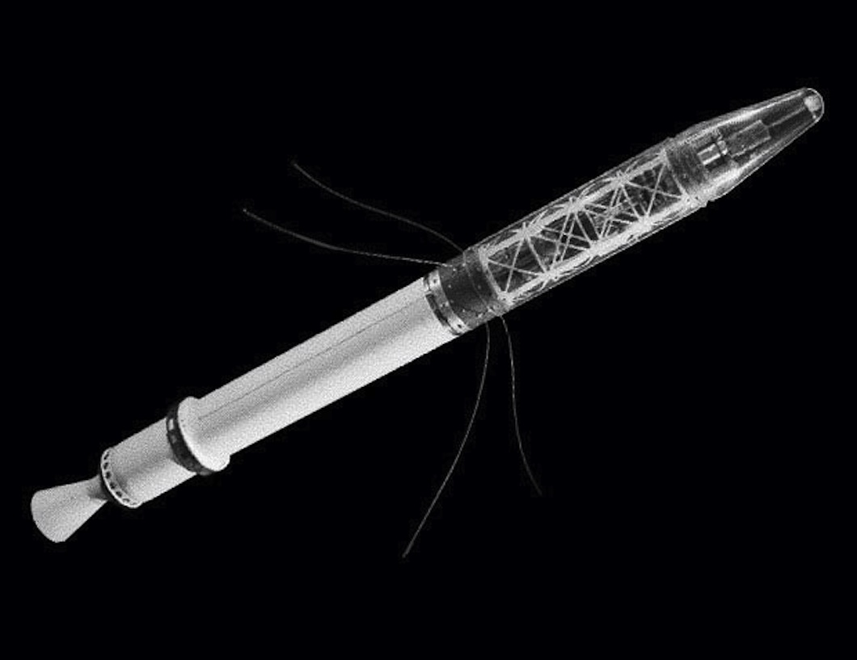
Στα τέλη του 1955 ο πρόεδρος των Ηνωμένων Πολιτειών, Ντουάιτ Αϊζενχάουερ, ανακοίνωσε στο διεθνές κοινό περί του αμερικάνικου προγράμματος κατασκευής τεχνητού δορυφόρου. Τέσσερις ημέρες μετά, και στη 1 Αυγούστου 1955 επακολούθησε η ανάλογη δήλωση της Σοβιετικής Ένωσης, ότι μέσα στο Διεθνές Γεωφυσικό Έτος 1957 επρόκειτο να γίνει εκτόξευση δορυφόρου Σοβιετικής προέλευσης. Οι εμπειρογνώμονες θεώρησαν, ότι επρόκειτο για απλή προπαγάνδα των Ρώσων και ότι πριν το 1958 οι Σοβιετικοί ήταν αδύνατο να κάνουν την εκτόξευση που τώρα ανακοίνωσαν. Η εκτόξευση όμως έγινε πράγματι με επιτυχία στις 4 Οκτωβρίου 1957 από το Κοσμοδρόμιο του Μπαϊκονούρ στο Καζακστάν και προκάλεσε τεράστια εντύπωση σε όλο τον κόσμο. Έγινε πρωτοσέλιδο σχεδόν παντού και τα «μπιπ» του δορυφόρου έμειναν στην ιστορία. Ήταν ορατός, αν και με δυσκολία, ως αντικείμενο έκτου μεγέθους. O πύραυλος φορέας R-7 που χρησιμοποιήθηκε είχε προκύψει από την εξέλιξη της τεχνολογίας διηπειρωτικών πυραύλων υπό την επιστημονική διεύθυνση του Σεργκέι Καραλιόφ και ήταν έτοιμη ακόμα και για στρατιωτική χρήση, πράγμα που ανησύχησε τον δυτικό κόσμο αλλά και στις Ηνωμένες Πολιτείες, για τον επιπλέον λόγο πιθανής επίθεσης των Σοβιετικών από το διάστημα, επιδεινώνοντας τις ήδη τεταμένες
πολιτικές σχέσεις μεταξύ ΗΠΑ και ΕΣΣΔ και
ανοίγοντας τον δρόμο για τις εντατικές διεθνές
επενδύσεις στον αμυντικό και στρατιωτικό
τομέα. Η 4η Οκτωβρίου 1957
ήταν εκτός από την απαρχή της
διαστημικής εποχής και η απαρχή
της Κούρσας του Διαστήματος ανάμεσα στις
τότε δυο υπερδυνάμεις. Η επιτυχία
του Σπούτνικ είχε ως αποτέλεσμα οι
Αμερικάνοι να επισπεύσουν τις -ήδη
σε εξέλιξη- δικές τους προσπάθειες
για την εκτόξευση του δικού τους
δορυφόρου, κάτι που πέτυχαν τον
Ιανουάριο του 1958 με τον Explorer 1.
Explorer 1

